Slide 1
Мой отец участник Великой Отечественной Войны
Шишкина (Порошина)
Мария Егоровна

Slide 3
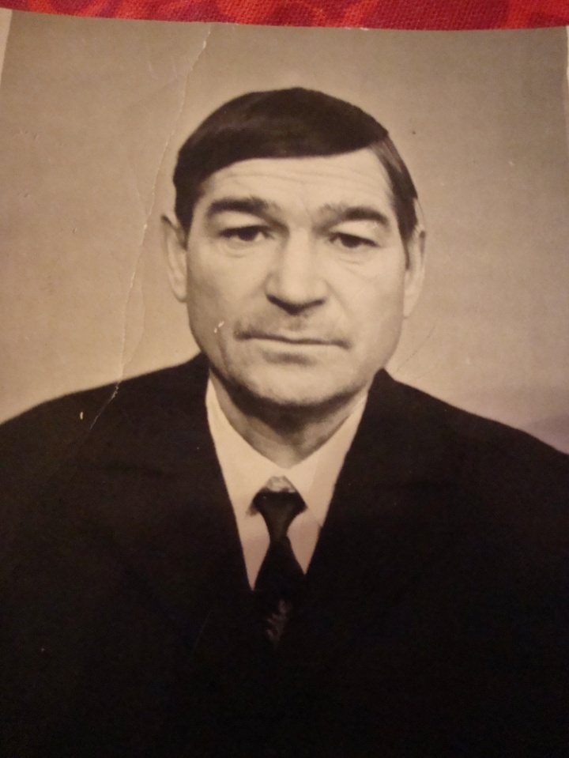
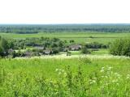
Мой отец
Порошин Егор Семёнович родился 6 мая 1924 года в деревне Новики Фалёнского района, Кировской области

Slide 4
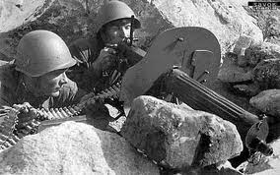
В 1942 году пошёл на войну добровольцем по комсомольской путёвке
Службу начал в 692 стрелковом полку 212 стрелковой дивизии пулемётчиком.

Slide 5
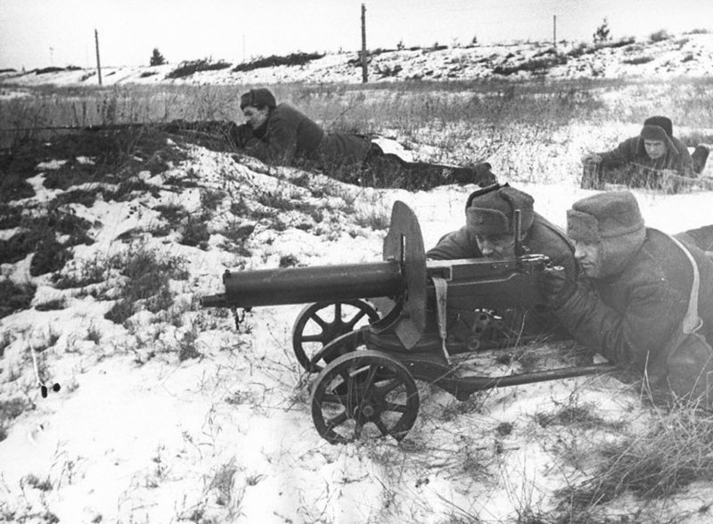
Военные будни
После двух ранений и контузии не покинул строя, выполняя свой воинский долг. Службу продолжил в качестве командира отделения пулемётчиков в 174 полку.

Slide 6
Принимал участие в операции по взятию Берлина

Slide 7
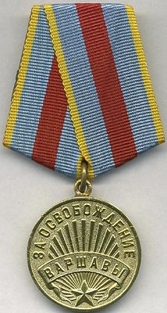
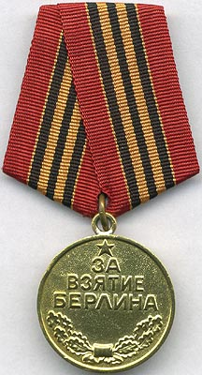
За боевые заслуги Порошин Егор Семёнович награждён
Орденом Красного знамени
Медалью за освобождение Варшавы
Медалью за взятие Берлина

Slide 8
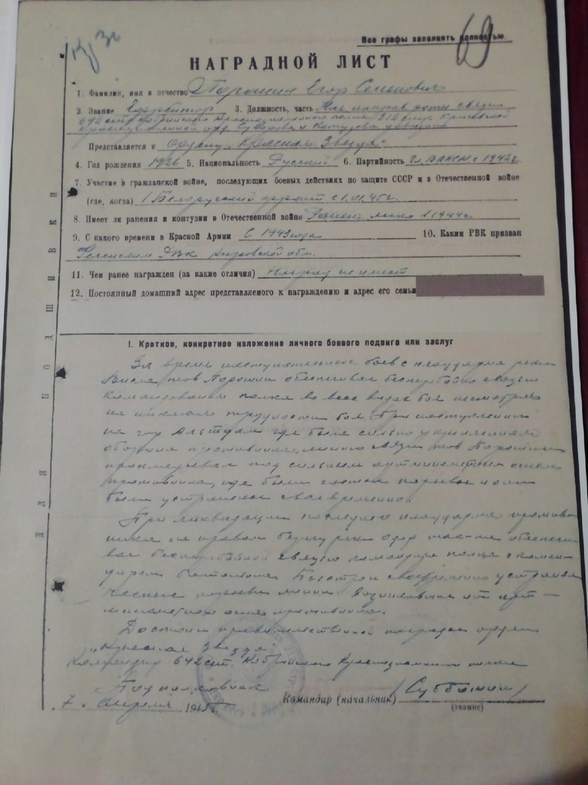

Slide 9
Фронтовые друзья

Slide 10
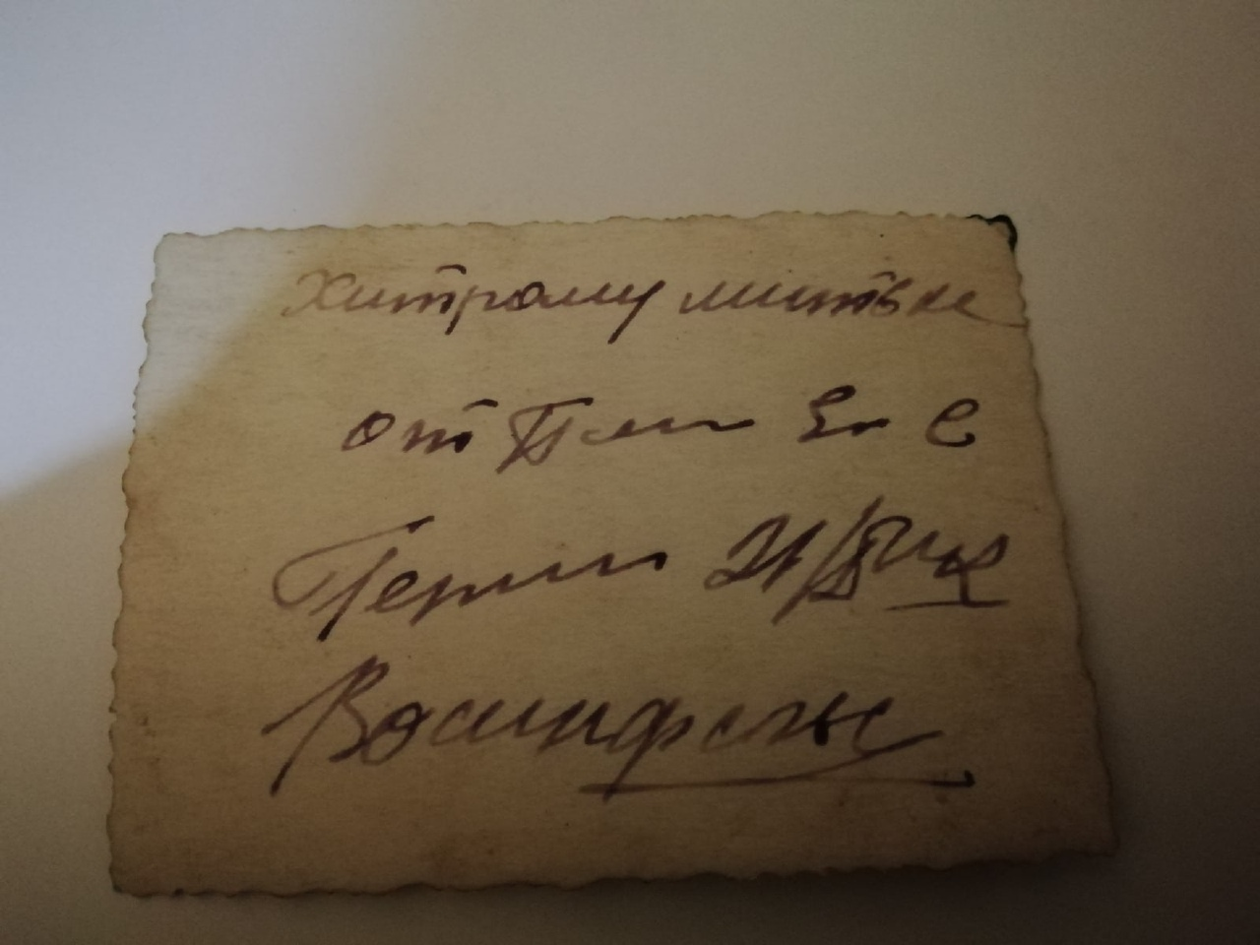

Slide 11
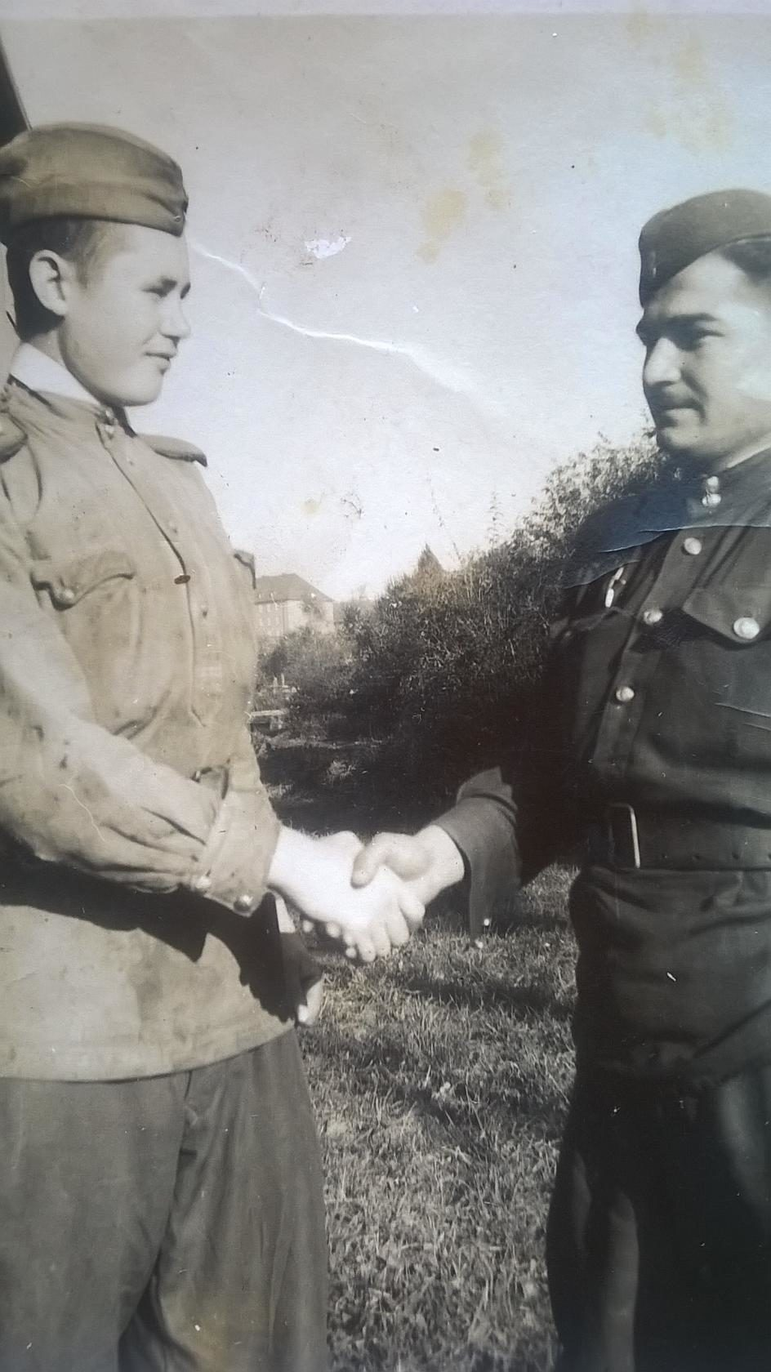
Фронтовые друзья

Slide 12
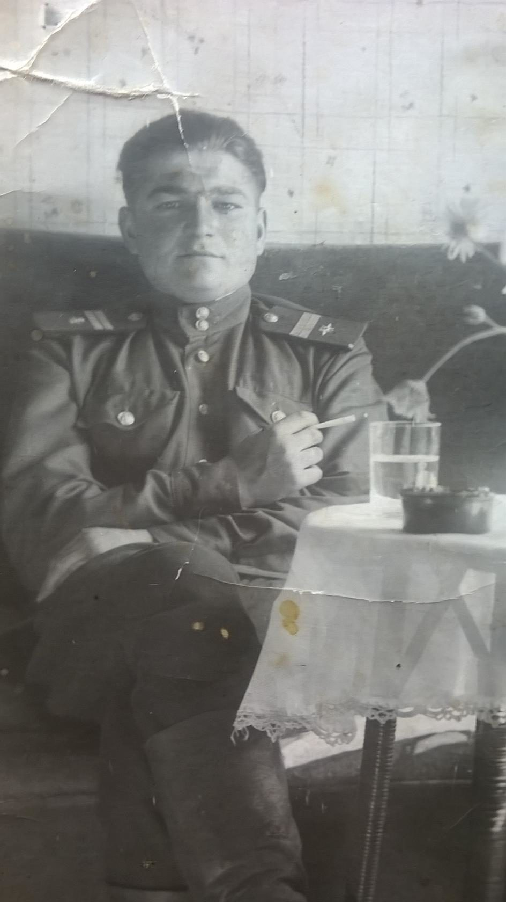
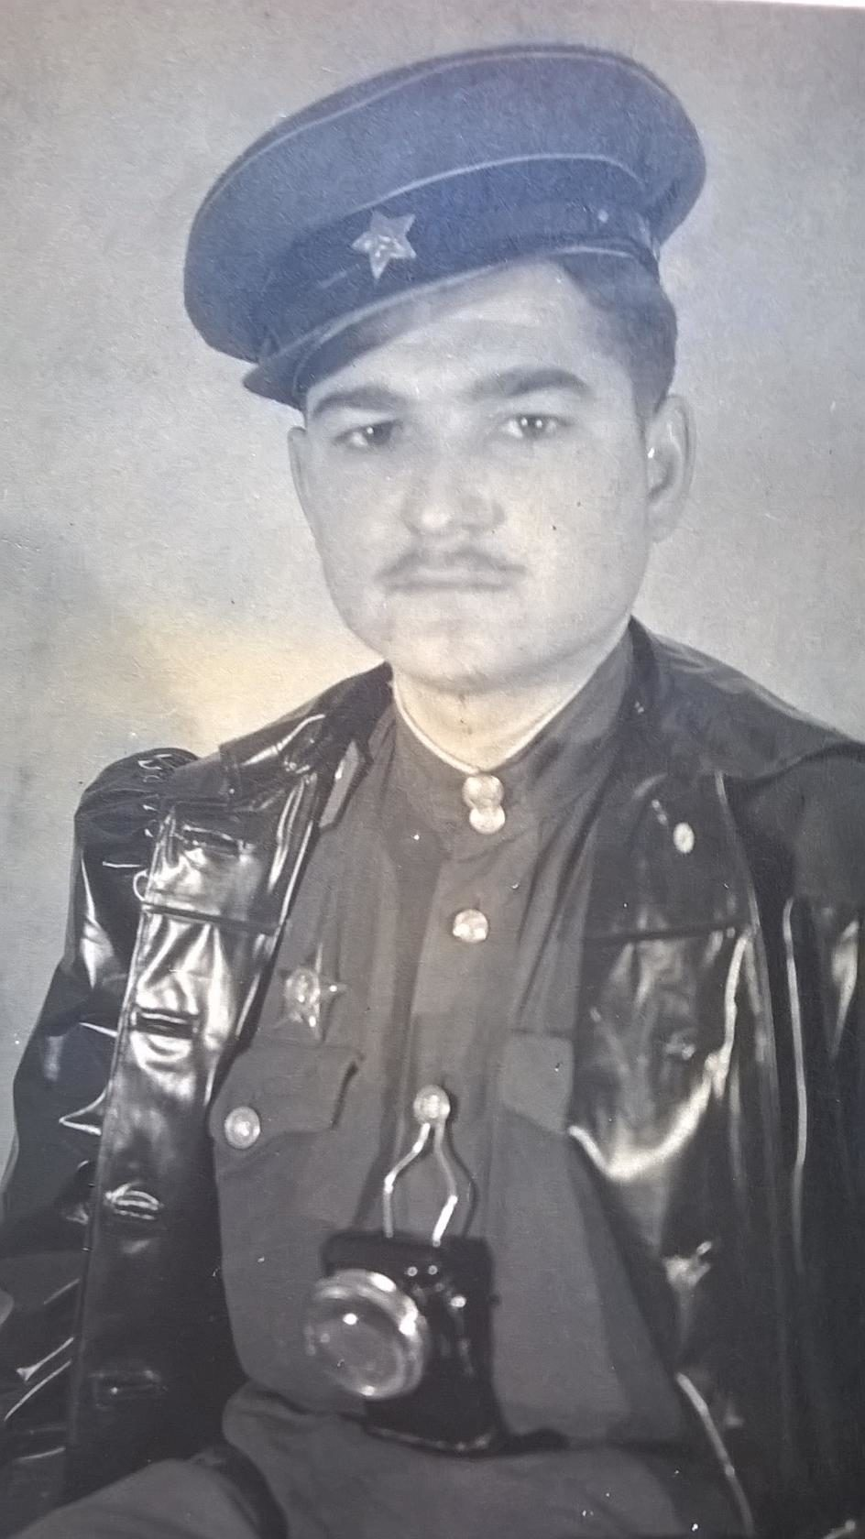
Май 1946 год. Германия.

Slide 13
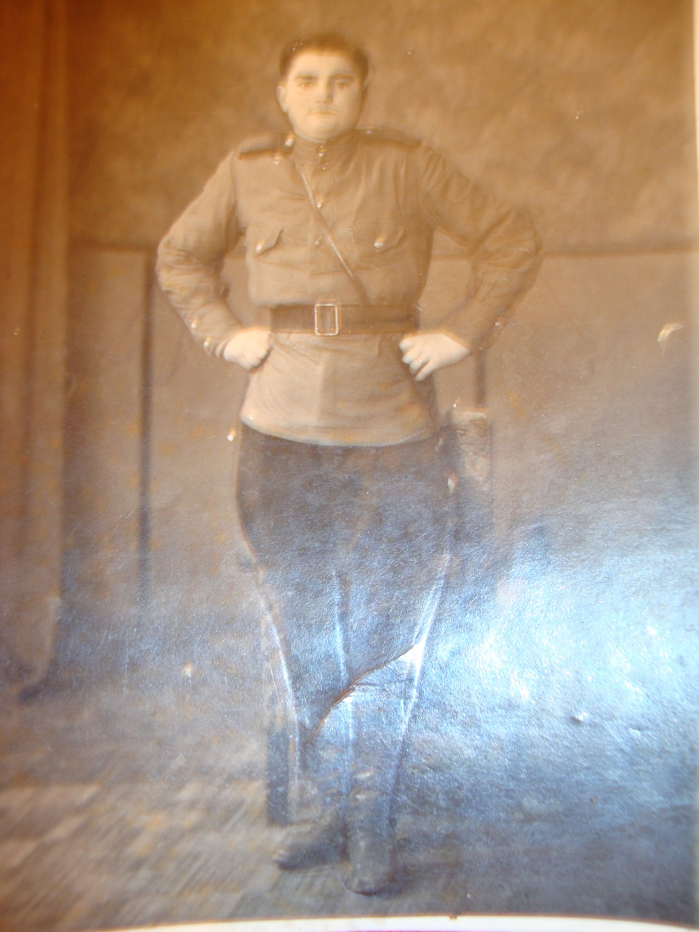
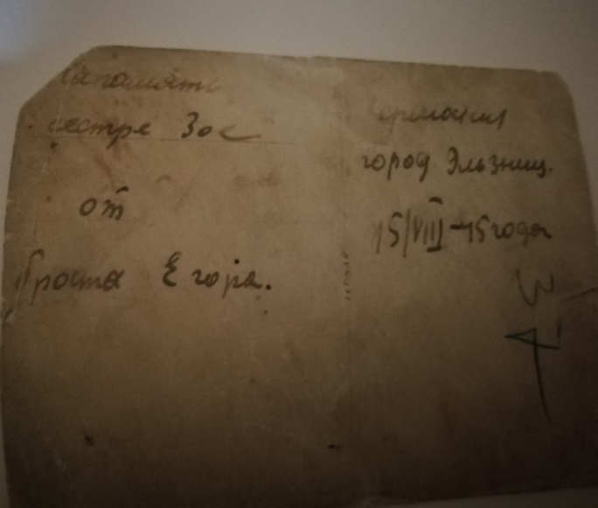
Демобилизовался в 1947 году

Slide 14
Работал в Перервинском леспромхозе помощником машиниста тепловоза на УЖД, чокеровщиком.

Slide 15
Отец не любил вспоминать о войне. Но я знаю, что он честно выполнял свой долг перед Родиной.

Slide 16
Благодарю за внимание!

